Slide 1
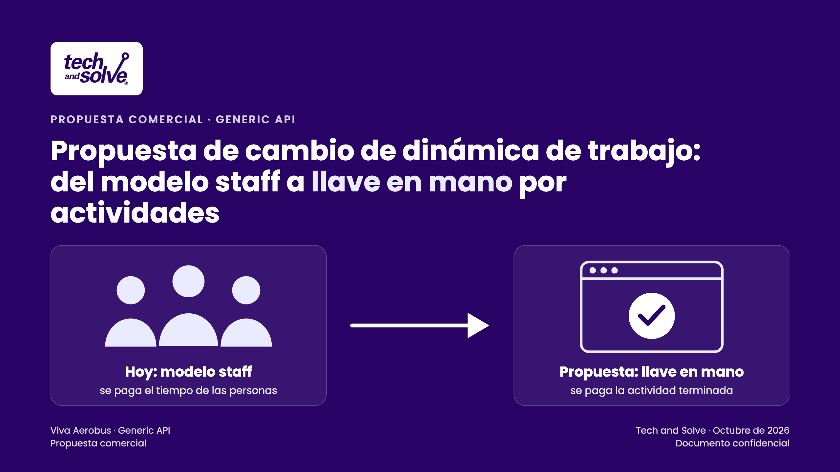
Notes:
Propuesta comercial · Generic API Propuesta de cambio de dinámica de trabajo: del modelo staff a llave en mano por actividades Hoy: modelo staff se paga el tiempo de las personas Propuesta: llave en mano se paga la actividad terminada Viva Aerobus · Generic API Propuesta comercial Tech and Solve · Octubre de 2026 Documento confidencial

Slide 2
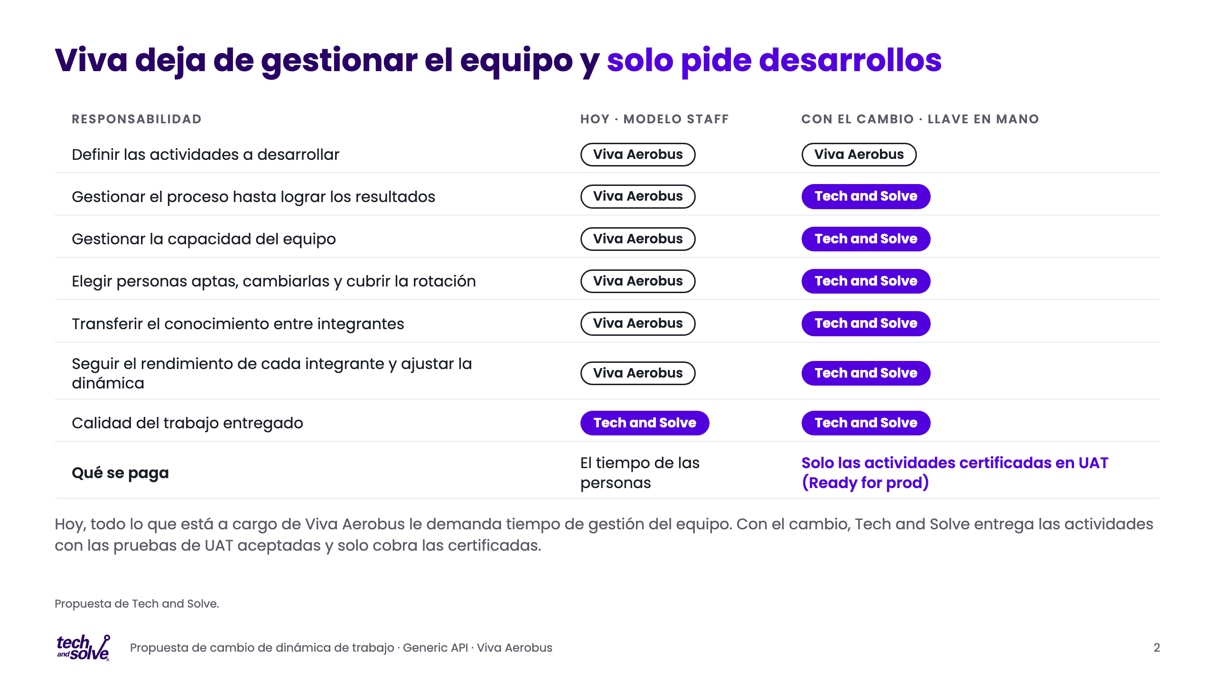
Notes:
Viva deja de gestionar el equipo y solo pide desarrollos Responsabilidad Hoy · modelo staff Con el cambio · llave en mano Definir las actividades a desarrollar Viva Aerobus Viva Aerobus Gestionar el proceso hasta lograr los resultados Viva Aerobus Tech and Solve Gestionar la capacidad del equipo Viva Aerobus Tech and Solve Elegir personas aptas, cambiarlas y cubrir la rotación Viva Aerobus Tech and Solve Transferir el conocimiento entre integrantes Viva Aerobus Tech and Solve Seguir el rendimiento de cada integrante y ajustar la dinámica Viva Aerobus Tech and Solve Calidad del trabajo entregado Tech and Solve Tech and Solve Qué se paga El tiempo de las personas Solo las actividades certificadas en UAT (Ready for prod) Hoy, todo lo que está a cargo de Viva Aerobus le demanda tiempo de gestión del equipo. Con el cambio, Tech and Solve entrega las actividades con las pruebas de UAT aceptadas y solo cobra las certificadas. Propuesta de Tech and Solve. Propuesta de cambio de dinámica de trabajo · Generic API · Viva Aerobus

Slide 3
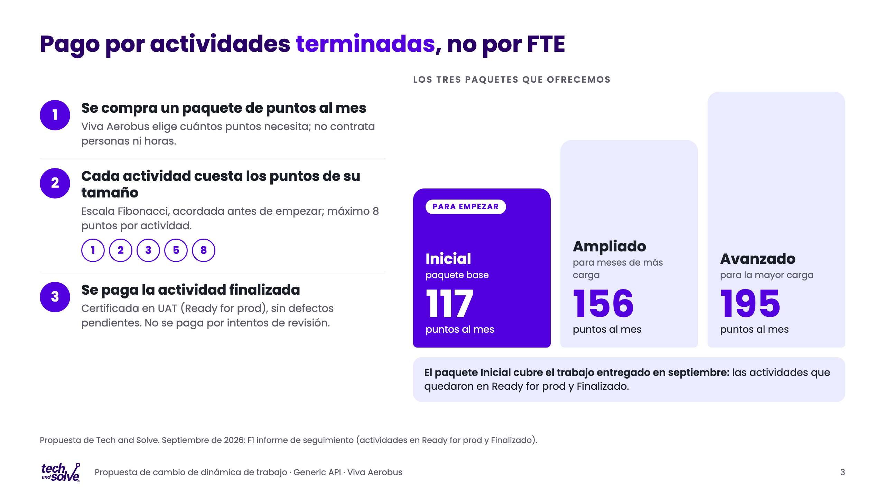
Notes:
Pago por actividades terminadas , no por FTE 1 Se compra un paquete de puntos al mes Viva Aerobus elige cuántos puntos necesita; no contrata personas ni horas. 2 Cada actividad cuesta los puntos de su tamaño Escala Fibonacci, acordada antes de empezar; máximo 8 puntos por actividad. 1 2 3 5 8 3 Se paga la actividad finalizada Certificada en UAT (Ready for prod), sin defectos pendientes. No se paga por intentos de revisión. Los tres paquetes que ofrecemos Para empezar Inicial paquete base 117 puntos al mes Ampliado para meses de más carga 156 puntos al mes Avanzado para la mayor carga 195 puntos al mes El paquete Inicial cubre el trabajo entregado en septiembre: las actividades que quedaron en Ready for prod y Finalizado. Propuesta de Tech and Solve. Septiembre de 2026: F1 informe de seguimiento (actividades en Ready for prod y Finalizado). Propuesta de cambio de dinámica de trabajo · Generic API · Viva Aerobus

Slide 4
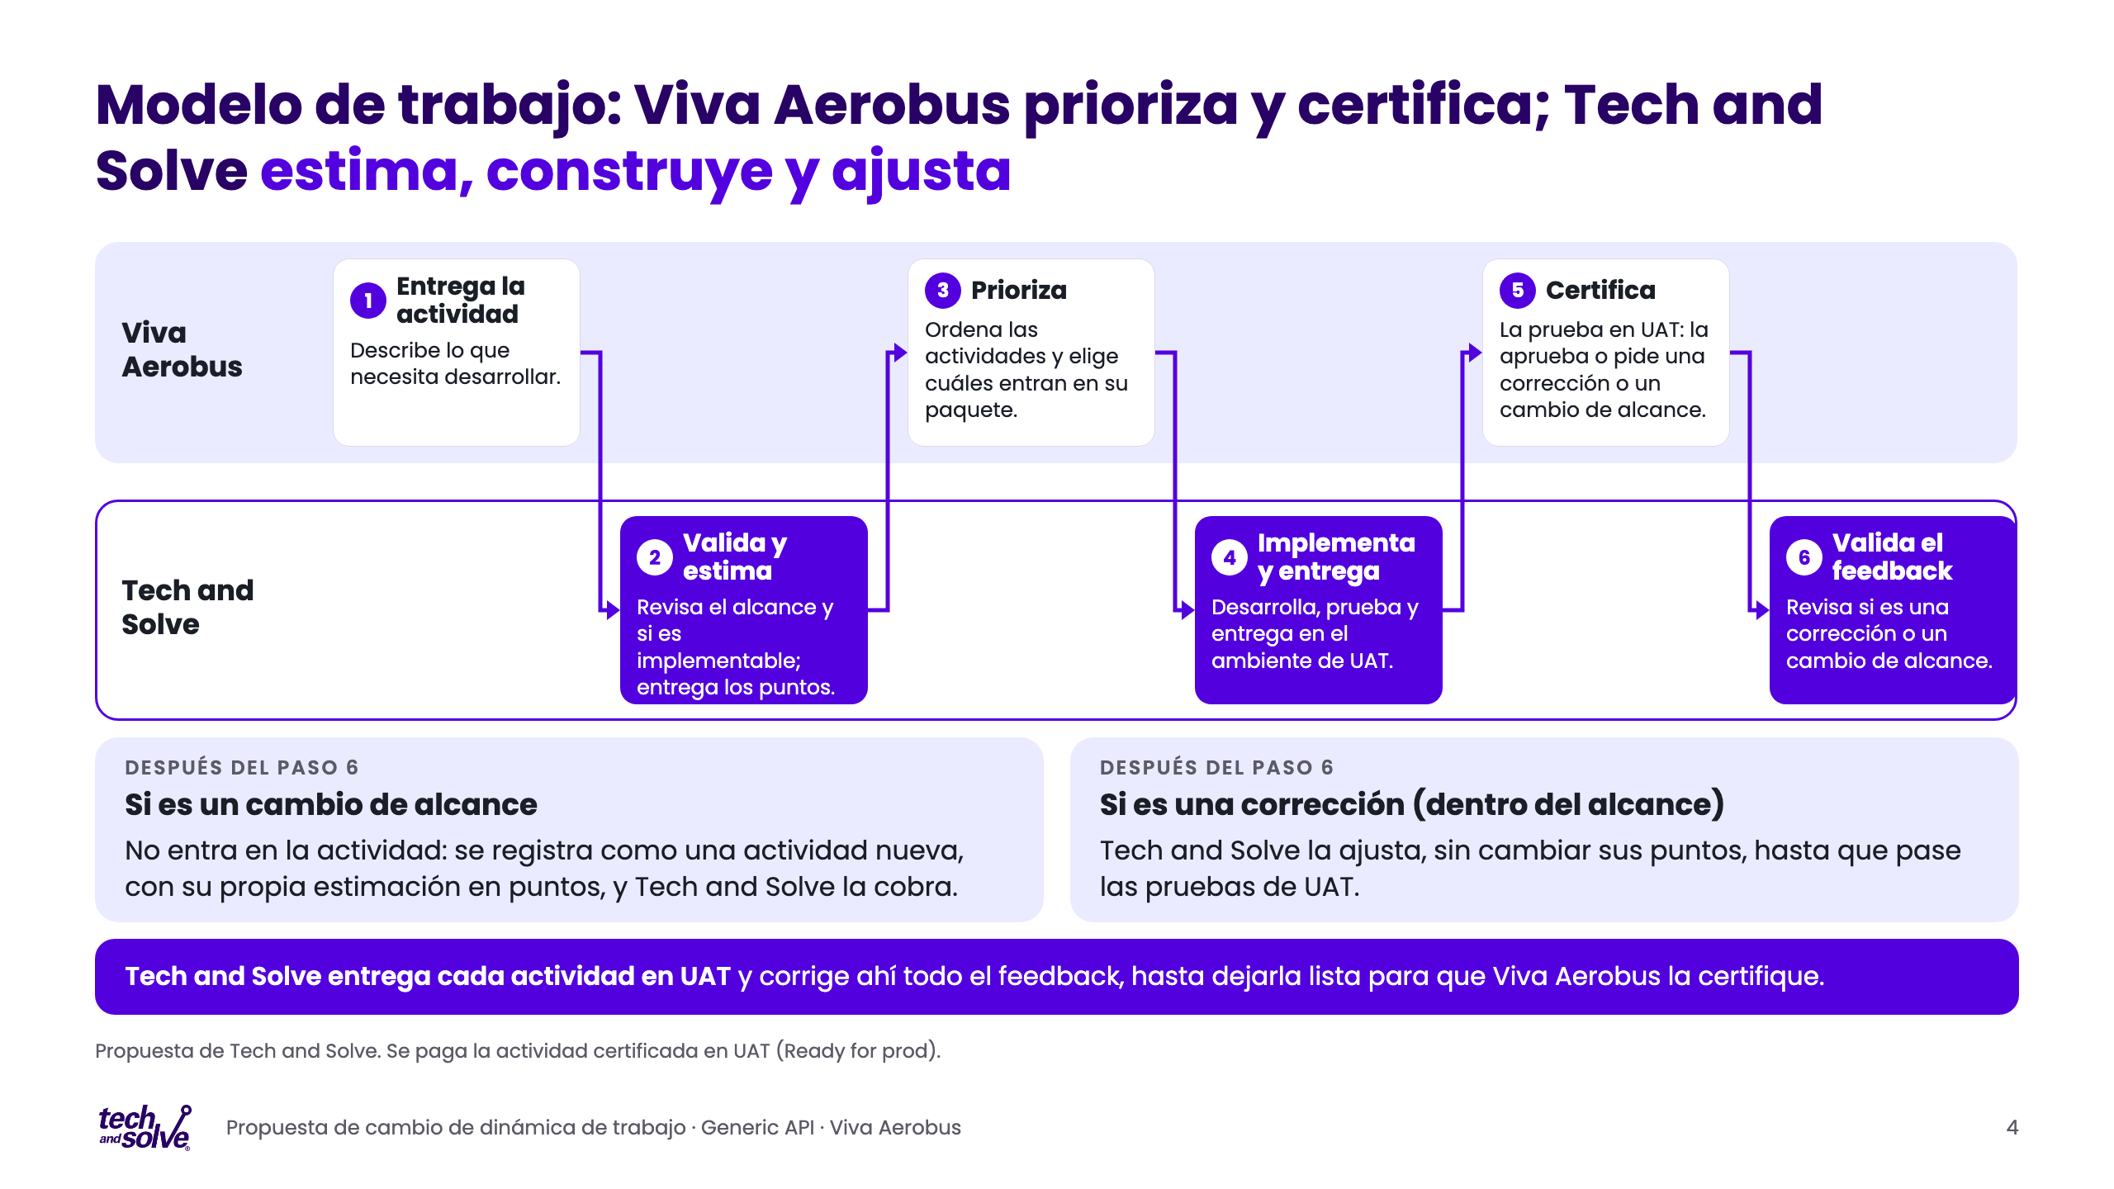
Notes:
Modelo de trabajo: Viva Aerobus prioriza y certifica; Tech and Solve estima, construye y ajusta Viva Aerobus Tech and Solve 1 Entrega la actividad Describe lo que necesita desarrollar. 2 Valida y estima Revisa el alcance y si es implementable; entrega los puntos. 3 Prioriza Ordena las actividades y elige cuáles entran en su paquete. 4 Implementa y entrega Desarrolla, prueba y entrega en el ambiente de UAT. 5 Certifica La prueba en UAT: la aprueba o pide una corrección o un cambio de alcance. 6 Valida el feedback Revisa si es una corrección o un cambio de alcance. Después del paso 6 Si es un cambio de alcance No entra en la actividad: se registra como una actividad nueva, con su propia estimación en puntos, y Tech and Solve la cobra. Después del paso 6 Si es una corrección (dentro del alcance) Tech and Solve la ajusta, sin cambiar sus puntos, hasta que pase las pruebas de UAT. Tech and Solve entrega cada actividad en UAT y corrige ahí todo el feedback, hasta dejarla lista para que Viva Aerobus la certifique. Propuesta de Tech and Solve. Se paga la actividad certificada en UAT (Ready for prod). Propuesta de cambio de dinámica de trabajo · Generic API · Viva Aerobus

Slide 5
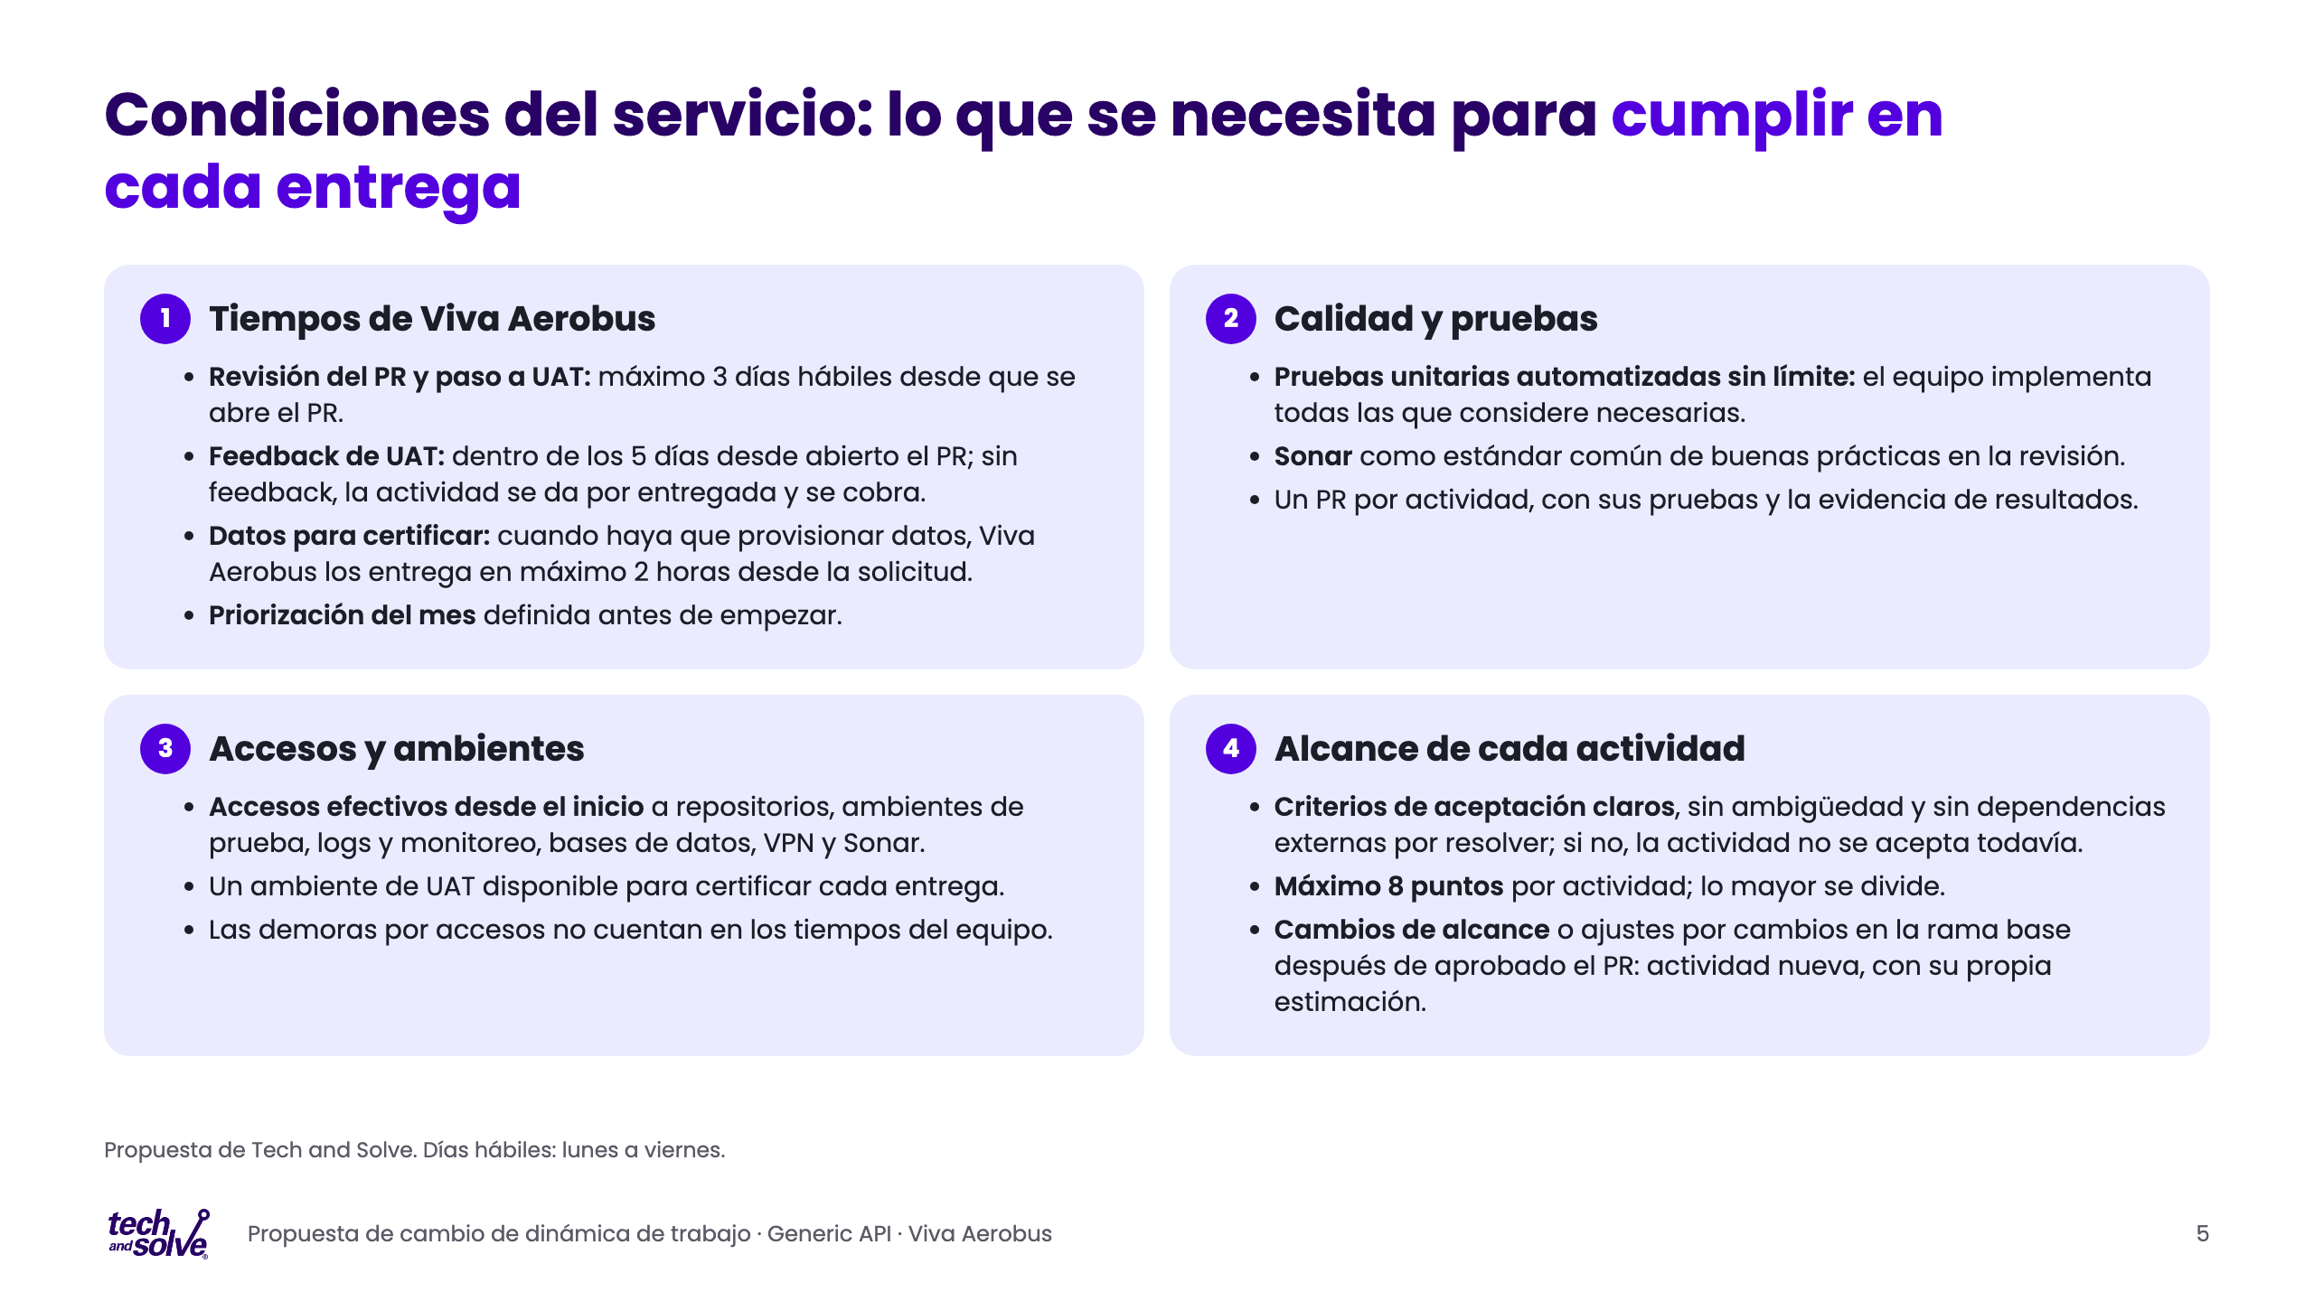
Notes:
Condiciones del servicio: lo que se necesita para cumplir en cada entrega 1 Tiempos de Viva Aerobus Revisión del PR y paso a UAT: máximo 3 días hábiles desde que se abre el PR. Feedback de UAT: dentro de los 5 días desde abierto el PR; sin feedback, la actividad se da por entregada y se cobra. Datos para certificar: cuando haya que provisionar datos, Viva Aerobus los entrega en máximo 2 horas desde la solicitud. Priorización del mes definida antes de empezar. 2 Calidad y pruebas Pruebas unitarias automatizadas sin límite: el equipo implementa todas las que considere necesarias. Sonar como estándar común de buenas prácticas en la revisión. Un PR por actividad, con sus pruebas y la evidencia de resultados. 3 Accesos y ambientes Accesos efectivos desde el inicio a repositorios, ambientes de prueba, logs y monitoreo, bases de datos, VPN y Sonar. Un ambiente de UAT disponible para certificar cada entrega. Las demoras por accesos no cuentan en los tiempos del equipo. 4 Alcance de cada actividad Criterios de aceptación claros , sin ambigüedad y sin dependencias externas por resolver; si no, la actividad no se acepta todavía. Máximo 8 puntos por actividad; lo mayor se divide. Cambios de alcance o ajustes por cambios en la rama base después de aprobado el PR: actividad nueva, con su propia estimación. Propuesta de Tech and Solve. Días hábiles: lunes a viernes. Propuesta de cambio de dinámica de trabajo · Generic API · Viva Aerobus

Slide 6
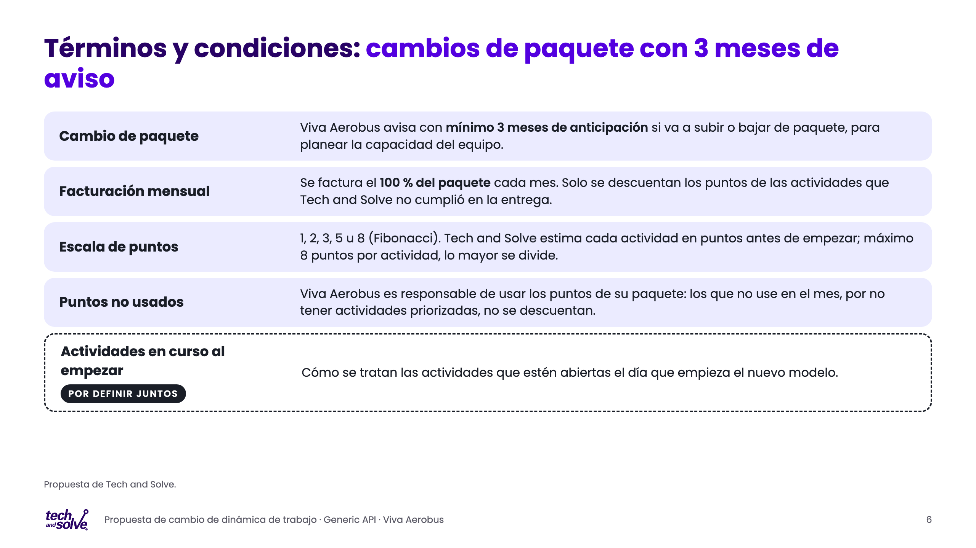
Notes:
Términos y condiciones: cambios de paquete con 3 meses de aviso Cambio de paquete Viva Aerobus avisa con mínimo 3 meses de anticipación si va a subir o bajar de paquete, para planear la capacidad del equipo. Facturación mensual Se factura el 100 % del paquete cada mes. Solo se descuentan los puntos de las actividades que Tech and Solve no cumplió en la entrega. Escala de puntos 1, 2, 3, 5 u 8 (Fibonacci). Tech and Solve estima cada actividad en puntos antes de empezar; máximo 8 puntos por actividad, lo mayor se divide. Puntos no usados Viva Aerobus es responsable de usar los puntos de su paquete: los que no use en el mes, por no tener actividades priorizadas, no se descuentan. Actividades en curso al empezar Por definir juntos Cómo se tratan las actividades que estén abiertas el día que empieza el nuevo modelo. Propuesta de Tech and Solve. Propuesta de cambio de dinámica de trabajo · Generic API · Viva Aerobus

Slide 7
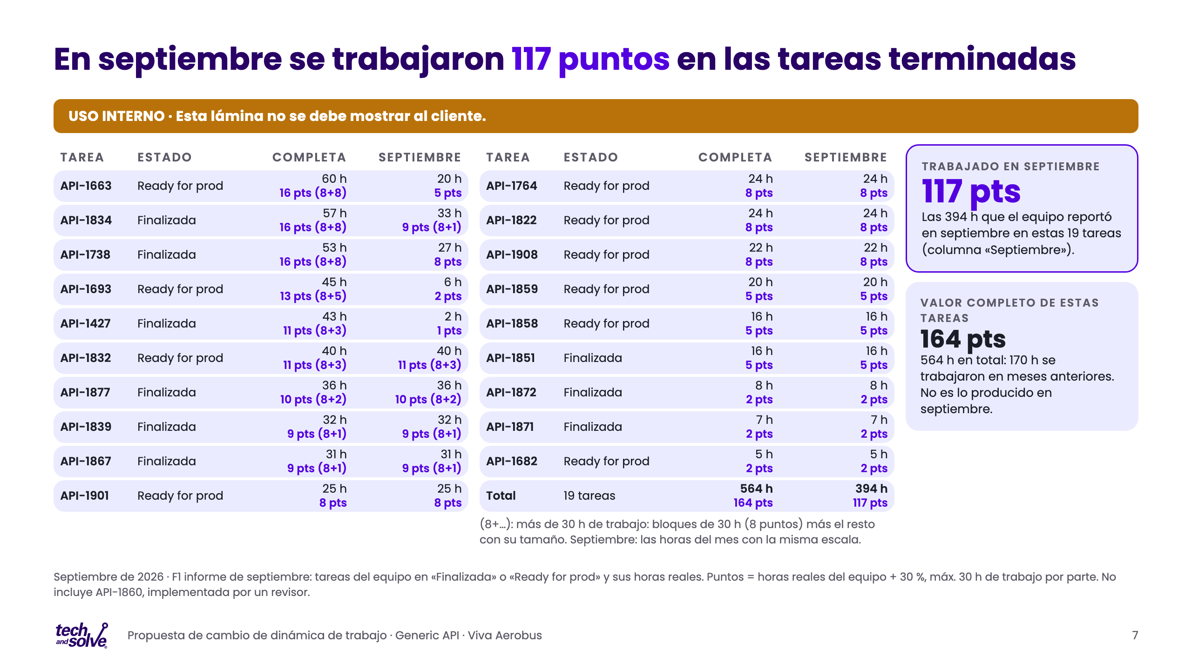
Notes:
En septiembre se trabajaron 117 puntos en las tareas terminadas USO INTERNO · Esta lámina no se debe mostrar al cliente. Tarea Estado Completa Septiembre API-1663 Ready for prod 60 h 16 pts (8+8) 20 h 5 pts API-1834 Finalizada 57 h 16 pts (8+8) 33 h 9 pts (8+1) API-1738 Finalizada 53 h 16 pts (8+8) 27 h 8 pts API-1693 Ready for prod 45 h 13 pts (8+5) 6 h 2 pts API-1427 Finalizada 43 h 11 pts (8+3) 2 h 1 pts API-1832 Ready for prod 40 h 11 pts (8+3) 40 h 11 pts (8+3) API-1877 Finalizada 36 h 10 pts (8+2) 36 h 10 pts (8+2) API-1839 Finalizada 32 h 9 pts (8+1) 32 h 9 pts (8+1) API-1867 Finalizada 31 h 9 pts (8+1) 31 h 9 pts (8+1) API-1901 Ready for prod 25 h 8 pts 25 h 8 pts Tarea Estado Completa Septiembre API-1764 Ready for prod 24 h 8 pts 24 h 8 pts API-1822 Ready for prod 24 h 8 pts 24 h 8 pts API-1908 Ready for prod 22 h 8 pts 22 h 8 pts API-1859 Ready for prod 20 h 5 pts 20 h 5 pts API-1858 Ready for prod 16 h 5 pts 16 h 5 pts API-1851 Finalizada 16 h 5 pts 16 h 5 pts API-1872 Finalizada 8 h 2 pts 8 h 2 pts API-1871 Finalizada 7 h 2 pts 7 h 2 pts API-1682 Ready for prod 5 h 2 pts 5 h 2 pts Total 19 tareas 564 h 164 pts 394 h 117 pts (8+…): más de 30 h de trabajo: bloques de 30 h (8 puntos) más el resto con su tamaño. Septiembre: las horas del mes con la misma escala. Trabajado en septiembre 117 pts Las 394 h que el equipo reportó en septiembre en estas 19 tareas (columna «Septiembre»). Valor completo de estas tareas 164 pts 564 h en total: 170 h se trabajaron en meses ante

Slide 8
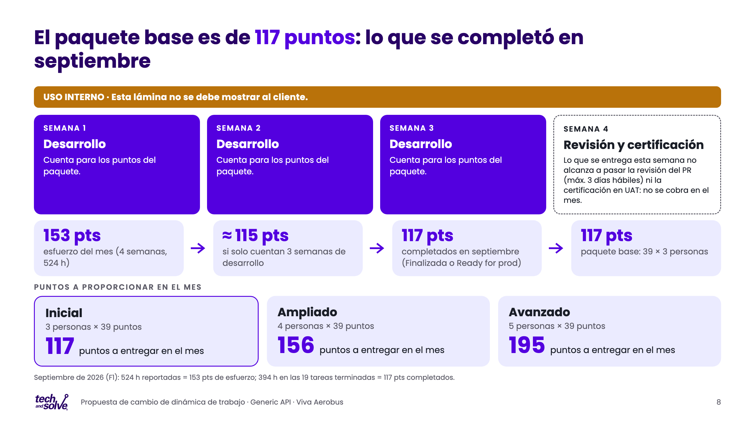
Notes:
El paquete base es de 117 puntos : lo que se completó en septiembre USO INTERNO · Esta lámina no se debe mostrar al cliente. Semana 1 Desarrollo Cuenta para los puntos del paquete. Semana 2 Desarrollo Cuenta para los puntos del paquete. Semana 3 Desarrollo Cuenta para los puntos del paquete. Semana 4 Revisión y certificación Lo que se entrega esta semana no alcanza a pasar la revisión del PR (máx. 3 días hábiles) ni la certificación en UAT: no se cobra en el mes. 153 pts esfuerzo del mes (4 semanas, 524 h) ≈ 115 pts si solo cuentan 3 semanas de desarrollo 117 pts completados en septiembre (Finalizada o Ready for prod) 117 pts paquete base: 39 × 3 personas Puntos a proporcionar en el mes Inicial 3 personas × 39 puntos 117 puntos a entregar en el mes Ampliado 4 personas × 39 puntos 156 puntos a entregar en el mes Avanzado 5 personas × 39 puntos 195 puntos a entregar en el mes Septiembre de 2026 (F1): 524 h reportadas = 153 pts de esfuerzo; 394 h en las 19 tareas terminadas = 117 pts completados. Propuesta de cambio de dinámica de trabajo · Generic API · Viva Aerobus

